Slide 1
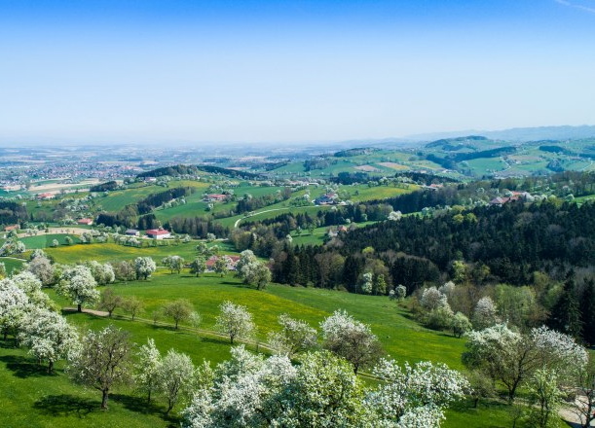
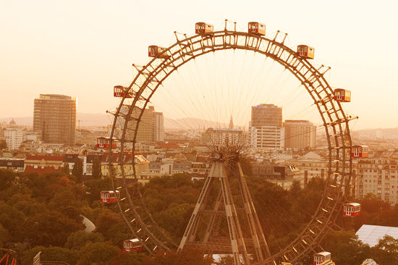
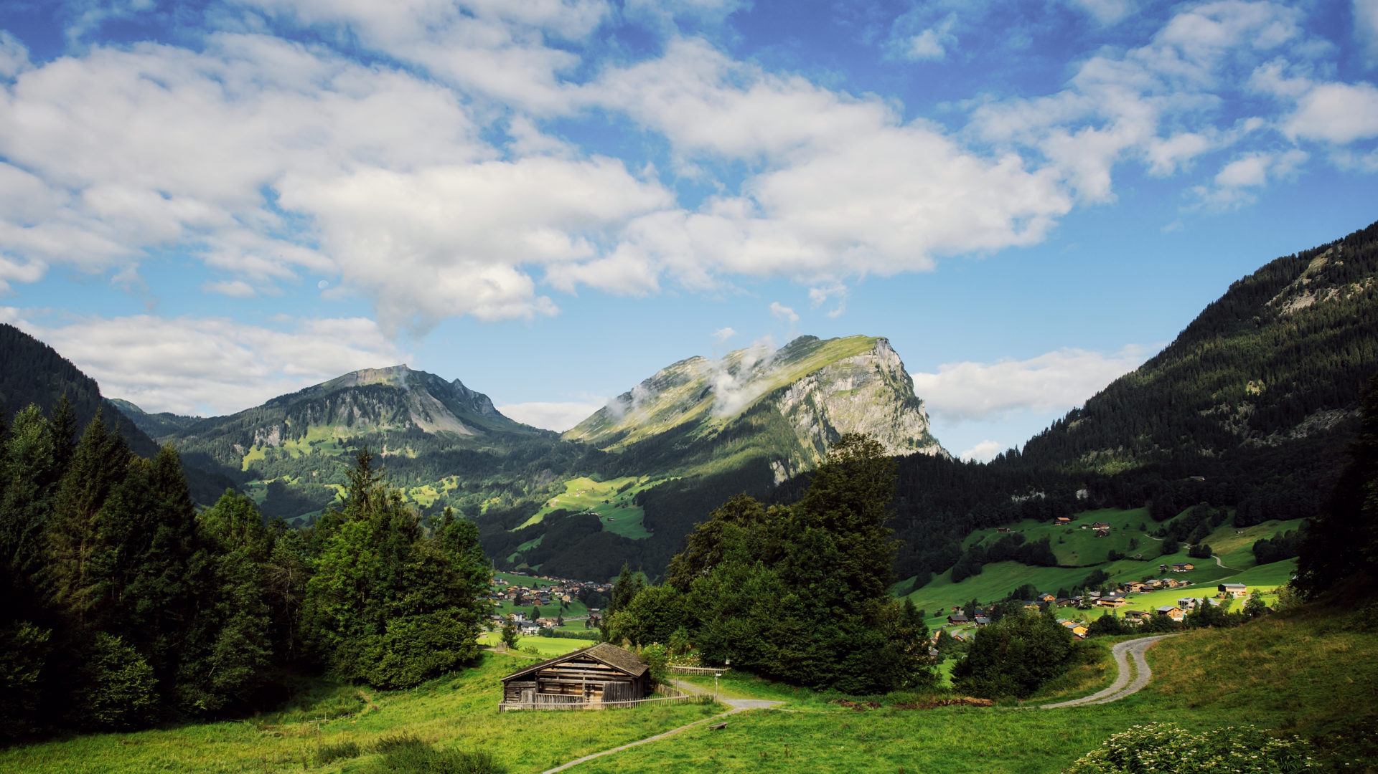
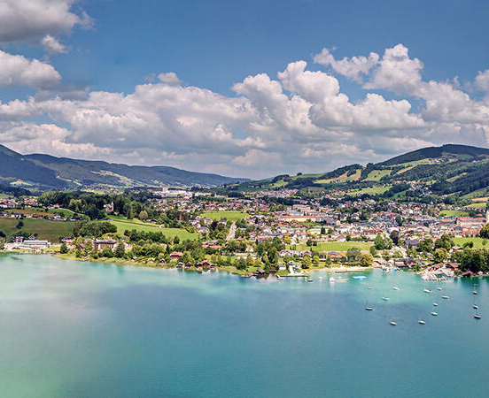
GUTE ANGEBOTE FÜR GUTEN TOURISMUS
Notes:
Begrüßung + Dank
Beschäftigung m. Nachhaltigkeit = mehr Resilienz! Jetzt wichtig.
Austausch und Zusammenarbeit ebenso
Kurz zu mir:
Seit 15 Jahren = Nachhaltigkeit im unternehmerischen Kontext, ausgehend vom Tourismus.
Agentur für Veranstaltungen, Tourismus + Kultur.
10 Jahre touristische Ausbildung.
Lizenznehmerin Umweltzeichen Green Meetings + Events, Beraterin UZ Museen
Ausblick
kurzer theoretischer Einblick = Basis für Diskussion
Gute Angebot = nachhaltige Angebote: tun Gästen, Einheimischen, Leistungsträgern + DMOs gut
Nachhaltigkeit → Begriff entspannt sehen, es geht um den Inhalt
Orientierung am Leitfaden des Instituts f. Tourismus der Hochschule Luzern

Slide 2
Nachhaltigkeit im Tourismus – was ist das?
Quelle: Hochschule Luzern (2015), Nachhaltige Entwicklung im Tourismus: Die Luzerner Perspektive
Notes:
Es geht immer um das 3 Säulen Modell.
Keine Säule kann losgelöst stehen, es braucht immer ein Zusammenspiel.
Gesellschaft = Soziales und Kultur bzw. gesellschaftliche Solidarität
→ ein paar Schlagworte herausnehmen:
Ökologie:
Schutz der Biodiversität
ÖV Angebote
CO2-Vermeidung
Gesellschaft:
faire Arbeitsbedingungen
Ortsbild aufrechterhalten,
Bedürfnisse der Bevölkerung respektieren
Frau Kühhas wird da noch mehr Einblick geben
Ökonomie (WICHTIG):
langfristiger Unternehmenserfolg
langfristige regionale Wertschöpfung
Bitte nie vergessen, bei allen Nachhaltigkeitsbestrebungen. → war früher leider nicht immer so! Früher hat man sich oft dafür geschämt oder das wirtschaftliche Potenzial nicht in den Vordergrund gerückt.

Slide 3

Die Herausforderungen
viele Leistungs-träger
schwer messbare Ziele
≠ Nachhaltig-keits-verständnis
Notes:
Sie wissen, wie man Angebot erstellt, besser als ich! ABER es gibt hier 3 Faktoren die herausfordernd sind:
Es müssen viele am gleichen Strang ziehen! = SDG 17 = heute wichtiger denn je!
Nachhaltigkeitsverständnis angleichen = alle müssen vom selben reden.
Qualitative Messgrößen stehen im Vordergrund.

Slide 4
Die Erfolgsfaktoren
Erlebnis
Innovation
Nachhal-tigkeit
Erfolgreiche nachhaltige Angebote freudvoll gestalten
Notes:
Nachhaltigkeit allein reicht nicht! Aber natürlich wesentlich!
Negative Auswirkungen auf 3 Ebenen minimieren
geeignete Nachhaltigkeitsaspekte wählen + aktiv thematisieren
spezifische NEUE Maßnahmen planen und umsetzen
Innovationskraft kombiniert mit Mut Ausdauer → Beispiel Bärenpark Arosa
Erlebnischarakter, Begeisterung der Gäste → KEINE Moralkeule!!

Slide 5
Die Erfolgsfaktoren
Konformität von Angebot und Gesamtstrategie
Erlebniswert & Innovationsgrad
Komfort wird nicht weniger und Kosten nicht höher
Alle Leistungsträger offen mit einbinden
Mehrwert für den Kunden
Transparente und glaubwürdige Kommunikation
Notes:
Nochmal die wichtigsten Erfolgsfaktoren auf einen Blick
Immer einen Satz dazugeben (spontan)

Slide 6
Der Weg zum nachhaltigen Angebot
1.
Organisatorische Voraussetzungen schaffen
2.
Analyse (Standortvoraussetzungen, bestehende Angebote, Leistungsträger, Nachfrage und strategische Analyse)
3.
Strategie
4.
Angebotsgestaltung
5.
Kommunikation
6.
Wirkungsmessung
Quelle: Hochschule Luzern (2016), Nachhaltige Tourismusangebote, Leitfaden zur erfolgreichen Entwicklung und Vermarktung nachhaltiger Angebote in Tourismusdestinationen
Notes:
6 wesentliche Schritte sind notwendig:
Dazu zählt Commitment, Ressourcen bereitstellen, Leistungsträger informieren
Eine gute Analyse ist für den Erfolg notwendig.
Angebotsinventar machen = Angebote prüfen und listen
Standortvoraussetzungen z.B. Rahmenbedingungen, Destinationsart, Gäste…
Leistungsträger abholen
Nachfrage evaluieren
Strategie → wenn notwendig anpassen, erweitern, Nachhaltigkeit integrieren
Angebotsgestaltung
Hängt stark mit Angebotsanalyse zusammen → nachfolgend ident dargestellt
Aktive Berücksichtigung von Nachhaltigkeit
Inspiration holen
Leistungsträger befähigen und einbeziehen
Kommunikaiton = Angebot ist nur so gut wie seine Kommunikation
Wirkungsmessung = extrem wichtig für Erfolg, nur machbar mit guter Analyse und Vorarbeit

Slide 7
Die Inhalte eines nachhaltigen Angebotes
Quelle: Hochschule Luzern (2016), Nachhaltige Tourismusangebote, Leitfaden zur erfolgreichen Entwicklung und Vermarktung nachhaltiger Angebote in Tourismusdestinationen
Notes:
Was muss ich nun genau bei einem nachhaltigen Angebot beachten? Gilt als Basis für Analyse und Gestaltung und Bewerbung.
12 Kriterien werden angewandt
WICHTIG: Alle Dimensionen müssen berücksichtigt werden, es sind aber Ausprägungen möglich!
Kurze Erklärung einzelner Begriffe:
Management übergeordnet
NH-Management: systematische Berücksichtigung des NH-Gedankens, Wirkungsmessung, Evaluierung
Wirtschaftlichkeit: Aufwand steht im positiven Verhältnis zu wirtschaftlichen Effekt
Kundennutzen: Wettbewerbsfähigkeit wird durch Angebot erhöht
Berücksichtigung spezifischer Gästebedürfnisse = integrativer Ansatz
Arbeitsbedingungen → wieder hinweis auf Kühhas
Umweltzeichen setzt beim schonenden Umgang mit Umweltressourcen an
WICHTIG: Tourismus lebt von einer intakten UMWELT! Gerade in Österreich!

Slide 8
Die Angebotsanalyse und -bewertung
Notes:
Praktisches pragmatisches Tool zur Selbsteinschätzung
Arbeite sehr gerne damit.
Auch auf Leistungsträger anwendbar
Auswertung ergibt Einteilung in 4 Kategorien
A = Top Angebote (6-7 Pt.), B = schon sehr gut (4,5-5,99Pt.),
C = noch Potenzial (3-4,99 Pt.), D = noch keine NH Kriterien (1-2,99 Pt)

Slide 9
Angebotsanalyse und –bewertung
Notes:
Tool vorallem auch für Wirkungsmessung nutzbar, da Entwicklung absehbar.
Arbeit mit Cockpit → KPI’s können definiert werden

Slide 10

Die nachhaltige Kommunikation
„Ohne Kommunikation ist alles nichts!“
„Widersprüche vermeiden und Transparenz leben“
Notes:
Zusätzlich zu allgemeinen Regeln der Kommunikation folgendes wichtig:
Aktiv und sichtbar die Nachhaltigkeit kommunizieren.
Umfassende Transparenz bei allen Nachhaltigkeitsmaßnahmen ≠ Green Washing
Passende Kanäle wählen
Gäste auch in der Destination immer wieder mit dem Thema in Kontakt bringen ABER ohne Moralkeule!
Gut überlegte, innovative und überraschende Aktionen mit einbauen (Kurvenprämie, Arosa Bänkle in Zürich, etc.)

Slide 11
Die Wirkungsmessung
„Nur was ich messen kann, kann ich steuern!“
Mögliche KPI‘s sind:
Anzahl der Angebot (Verhältnis nachhaltig:konventionell)
Anzahl verkaufter Angebote (je Nachhaltigkeitskategorie)
Nachhaltigkeitsbewertung der Angebote (Entwicklung)
Bewertung der Leistungsträger
Umsatz konventionell:nachhaltig
Notes:
Wirkungsmessung gleich zu Beginn mit einplanen und KPIs überlegen
KPI-Messung sollte aber dennoch praktikabel bleiben und nicht in Bürokratie ausarten (Ressourcenangepasst)
Qualitative Messziele mit bedenken.
Regelmäßige Evaluierung der Angebote (jährlich)

Slide 12
GUTE ANGEBOTE FÜR GUTEN TOURISMUS
Notes:
Gute Angebot passen zur Strategie und zum Gesamtbild. Sie unterstützen einen zukunftsfähigen Tourismus für uns alle!
Vielen Dank!
Verständnisfragen gerne jetzt. Diskussion dann in den Gruppen.

Slide 13
Kontakt
WEGWEISER – Büro für nachhaltige Ideen
Mag. Julia Weger
Hof 651a/11, 6867 Schwarzenberg
T +43 664 11 17 465
E julia.weger@weg-weiser.at
W www.weg-weiser.at
Notes:
Gute Angebot passen zur Strategie und zum Gesamtbild. Sie unterstützen einen zukunftsfähigen Tourismus für uns alle!
Vielen Dank!
Verständnisfragen gerne jetzt. Diskussion dann in den Gruppen.

